Slide 1

МЕНДЕЛОВА ПРАВИЛА НАСЛЕЂИВАЊА. НАСЛЕЂИВАЊЕ ПОЛА. НАСЛЕДНЕ БОЛЕСТИ

Slide 2
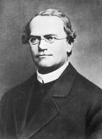
ГРЕГОР МЕНДЕЛ
Грегор Мендел је био чешки свештеник, биолог, ботаничар и математичар који се сматра зачетником класичне генетике. Рођен је у Чешкој, 22. јула 1822. године, а преминуо је 6. јануара 1884. године, у својој родној земљи. Грегор је дипломирао на математичком универзитету, након тога, желео је да се упише на природне науке (посебно биологију), али тај испит није никада положио. Он је заправо био први човек који је доказао да су математика и биологија доста повезане науке и уз њихову помоћ, Грегор је створио генетику, а да то, у почетку, није ни знао. Укрштао је биљке и вршио разне експерименте на њима. 1866. године, објавио је рад ” Експерименти са биљним хибридима”, то је био први документ икада написан на тему генетике.

Slide 3

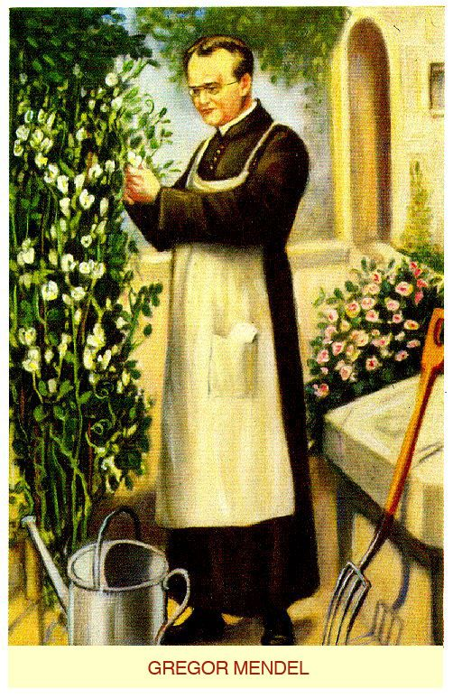

Slide 4
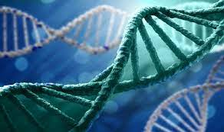
ШТА ЈЕ ТО ГЕНЕТИКА?
Генетика је наука која проучава наслеђивање, преношење, одржавање и промену особина живих бића кроз генерације.
Генетика проучава сва жива бића, биљке, животиње и људе.
Ген је основни део ДНК-а. Гени носе информације о особинама организама и преносе се са родитеља на потомке. Да ли ће организми имати дебело или танко крзно, плаве или зелене очи, плод зелене или жуте боје зависи од гена које је организам наследио од родитеља. Према томе, гени утичу на све особине организама.

Slide 5
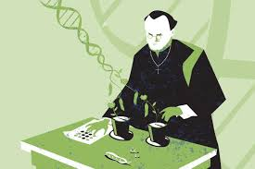
МЕНДЕЛОВИ ЕКСПЕРИМЕНТИ
Мендел је током 8 година проучавања открио до тада свету непознату генетику, вршио је гомилу различитих експеримената, посматрао је наследне особине и начине на који се наслеђују и преносе на потомке, створио је једну целу област из биологије која се данас свакодневно проучава и напредује. Обично је укрштао биљке баштенског грашка. Имао је своју башту и укрштао је биљке искључиво из ње.

Slide 6
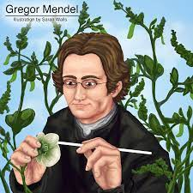
МЕНДЕЛОВИ ЕКСПЕРИМЕНТИ
Пратио је особине које се алтернативно испољавају тј. на један од два могућа начина-нпр. Облик зрна грашка може да буде:
1. округао или
2. наборан.
Открио је да укрштање може бити:
1. монохибридно, то је укрштање у коме се прати само једна наследна особина;
2. дихибридно је када се посматрају две особине;
3. трихибридно посматрају се 3 особине или
4. полихибридно укрштање, када се истовремоно прати већи број особина.

Slide 7
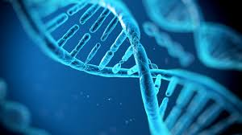
ПРВИ МЕНДЕЛОВ ЕКСПЕРИМЕНТ
У свом првом експерименту Мендел је укрштао биљке жутог зрна са биљкама жутог зрна и у потомству је добио такође биљке жутог зрна. Како би потврдио своју теорију, он је укрстио биљке зеленог зрна и добио је само биљку зеленог зрна. Такву врсту (сорту) биљака назвао је чистим линијама. Потомак буде идентичан као родитељ.
Зелено семе
Зелено семе
Чиста линија зеленог семена

Slide 8
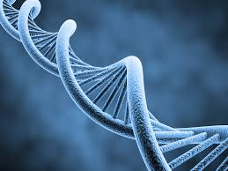
ДРУГИ МЕНДЕЛОВ ЕКСПЕРИМЕНТ
У свом другом експерименту, Мендел је укрстио биљку жутог семена из чисте линије и биљку зеленог семена из чисте линије. У потомству је добио биљке само жутог семена. Због тога, сорту биљака са жутим семеном назвао је доминантном особином, а биљке које је добио овим начином укрштања назвао је хибридима.
AA
aa
A
a
Aa

Slide 9
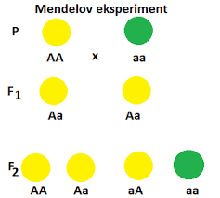
ТРЕЋИ МЕНДЕЛОВ ЕКСПЕРИМЕНТ
У трећем експерименту по реду, Мендел је укрстио две биљке жутог семена које је добио током вршења другог експеримента (хибрида) и у потомству је добио биљке жутог, али и зеленог семена. У потомству је број биљака са жутим семеном према броју биљака са зеленим семеном био 3:1. Биљке са зеленом бојом зрна назвао је рецесивном (скривеном) особином.

Slide 10
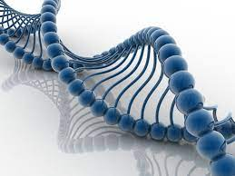
ПОЈАМ ГЕНСКИ АЛЕЛ
Један ген може имати две или више варијанти. Различите варијанте истог гена називају се алели.
Алел може бити:
-доминантан ( функционалан)
-рецесиван ( нефункционалан)

Slide 11
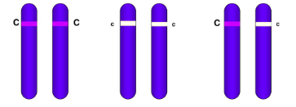
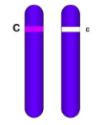
ПОЈАМ ГЕНСКИ АЛЕЛ
На хомологним хромозомима могу бити исти или различити алели.
Доминантни алели означавају са великим словима (А,Б,В…) , а рецесиван малим словима (а,б,в…).
Један доминантан алел на хомологном хромозому довољан је да се у фенотипу испољава доминантне особине.
(хетерозигот)

Slide 12
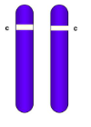

ПОЈАМ ГЕНСКИ АЛЕЛ
За рецесиван алел мора бити два рецесивна алела да би се испољавале рецесивне особине.
(рецесиван хомозигот)
Ако се на једном пару хомологних хромозома нађу два једнако доминантна алела , сваки од њих испољава своје дејство.Једнако доминантни алели називају се кодоминантни алели.
(доминантан хомозигот)

Slide 13
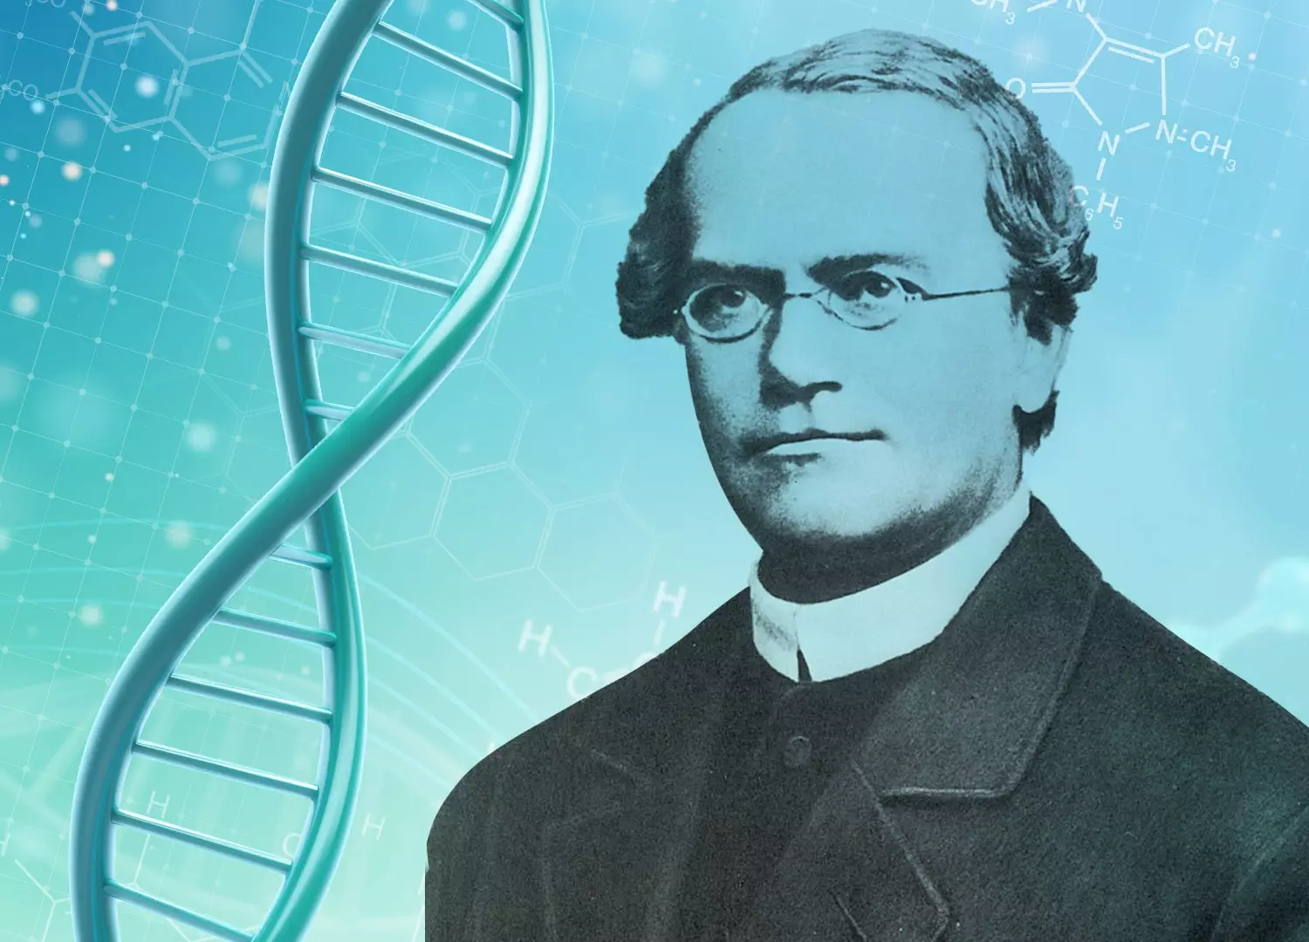
Менделова правила наслеђивања
Правила наслеђиванја која се заснивају на открићима савремене генетике названа су према Грегору Менделу.
Менделова правила наслеђивања приказаћемо на наслеђивању леворукости и деснорукости.
Деснорукост-доминантна особина (А)
Леворукост-рецесивна особина (а)

Slide 14
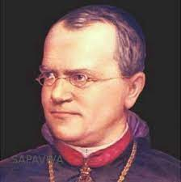
Менделова правила наслеђивања
На почетку прве мејотичке деобе, када се раздвајају хомологни хромозоми родитеља, раздвајају се и алели на њима. Код потомка се комбинују алели са хромозома наслеђених од оба родитеља. Од комбинације ових алела зависи каква ће се особина испољавати код детета.
Ако један родитељ има доминантне алеле (генотип АА), а други рецесивне (генотип аа) на хомологним хромозомима, према правилу растављања наследних чинилаца, алели који се налазе на хомологним хромозомима родитеља раздвајају се при формирању полних ћелија, те ће дете ових родитеља имати различите алеле . Правило растављања наследних чинилаца је прво Менделово правило .
ГРЕГОР МЕНДЕЛ (1822.-1884.)

Slide 15
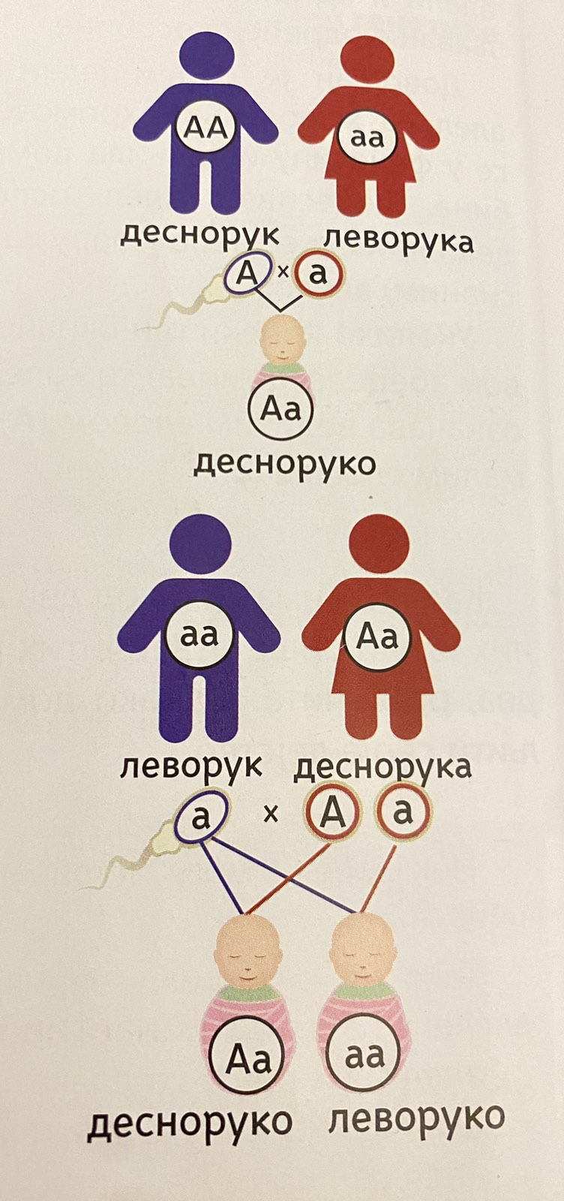
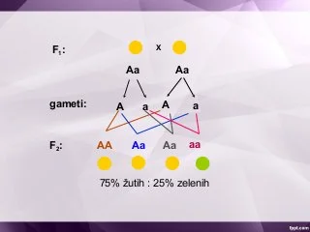
Менделова правила наслеђивања

Slide 16
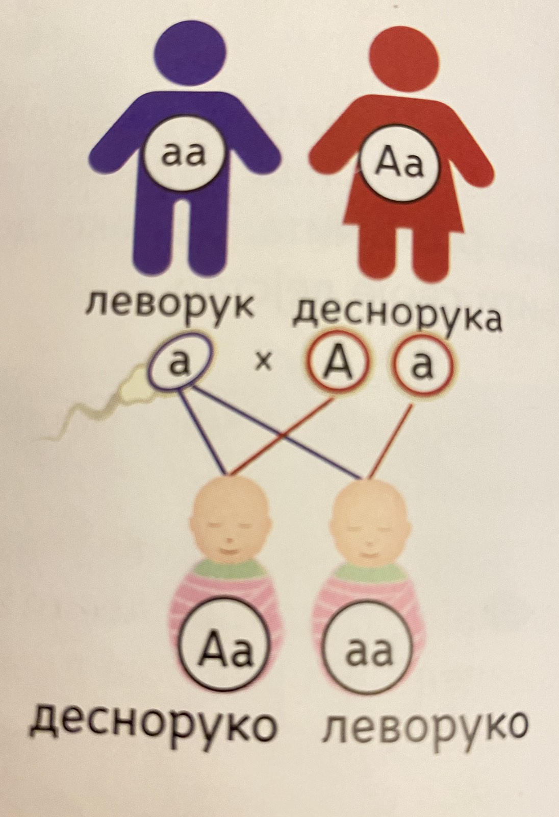
Менделова правила наслеђивања
Ако је генотип једног родитеља аа (леворук) а другог АА (деснорук). Након растављања наследних чинилаца, током оплођења се спаја са јајном ћелијом у зиготу се слободно комбинују њихови алели. Према правилу слободног комбиновања алела, дете може имати генотип Аа или аа. Како је алел А доминантан над алелом а, дете са генотипом Аа биће десноруко а дете са генотипом аа биће леворуко. Размера могућности рађања леворуког или десноруког детета је 1:1.
Правило слободних комбиновања алела је друго Менделово правило.

Slide 17
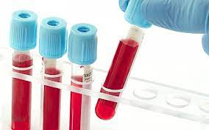
КРВНЕ ГРУПЕ, ТРАНСФУЗИЈА, ТРАНСПЛАТАЦИЈА
Крв је телесна течност која се састоји од крвне плазме и крвних ћелија. Крвна плазма је у највећем делу сачињена од воде, протеина, масти, шећери, соли и других супстанци.
Крвне ћелије су:
-црвена крвна зрнца која имају улогу у транспорту гасова;
-бела крвна зрнца која имају улогу у одбрани организма;
-крвне плочице које имају улогу у згрушавању крви.

Slide 18
КРВНЕ ГРУПЕ, ТРАНСФУЗИЈА, ТРАНСПЛАТАЦИЈА
АБО крвни систем је универзалан код свих људи. Откривен је крајем XIX века, када је свест о трансфузији крви почела да се проширује. Према АБО систему, постоје четири групе: А, Б, АБ и О (нулта). Ген за АБО систем има три алела: алел за А крвну групу (I^{A}), алел за Б крвну групу (I^{B}) и алел за О крвну групу (i).
Алели I^{A} и I^{B} доминантни су над алелом i који је рецесиван.
Алели I^{A} и I^{B} међусобно су доминантни (кодоминантни), па када су заједно на пару хомологних хромозома, испољава се АВ крвна група.
Крвна група О, испољиће се само ако су на пару хомологних хромозома оба рецесивна алела i.
родитељи | МОГУЋЕ КРВНЕ ГРУПЕ ДЕЦЕ | МОГУЋЕ КРВНЕ ГРУПЕ ДЕЦЕ
А | А | А,О
А | Б | А,Б,АБ,О
А | АБ | А,Б,АБ
А | О | А,О
Б | Б | Б,О
Б | АБ | А,Б,АБ
Б | О | Б,О
АБ | АБ | А,Б,АБ
АБ | АБ | А,Б
О | О | О
НАСЛЕЂИВАЊЕ КРВНИХ ГРУПА

Slide 19
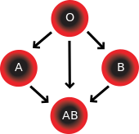
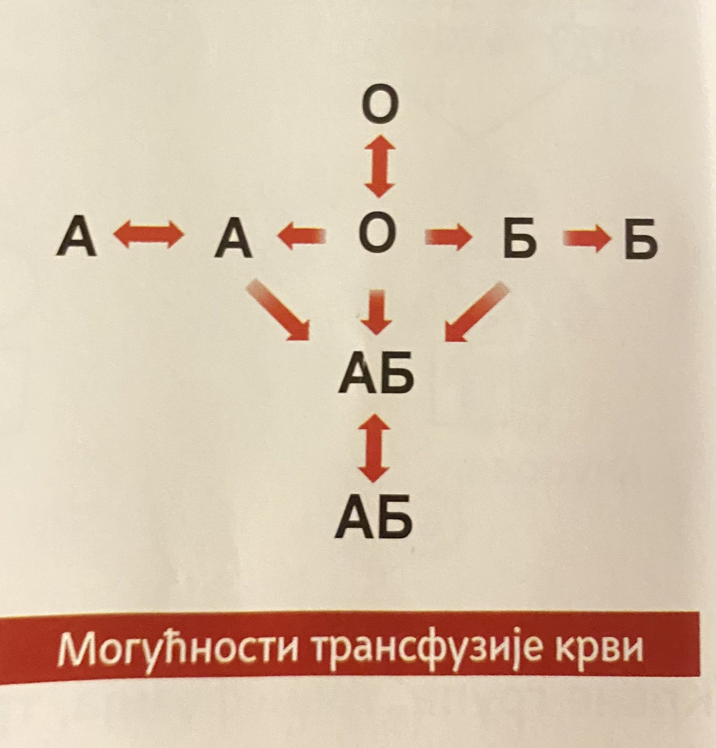

КРВНЕ ГРУПЕ, ТРАНСФУЗИЈА, ТРАНСПЛАТАЦИЈА
Трансфузија је процес при коме се вештачким путем надокнађује изгубљена крв. При трансфузији мора се строго водити рачуна о томе да и давалац и прималац имају исту крвну групу. При трансфузији крвних група даваоци не смеју садржати антитела из крви примаоца. Уколико се ово догоди може доћи до слепљивања црвених крвних зрнаца и стварања крвних угрушака чиме може бити угрожен живот примаоца.
Схема приказује могућност давања и примања крвних група. Особе О крвне групе могу дати своју крв било ком примаоцу крви, без обзира које је примаоц групе. Особе АВ крвне групе могу примити крв било које крвне групе. Особи крвне групе А се не сме давати крв крвне групе В и обрнуто.

Slide 20
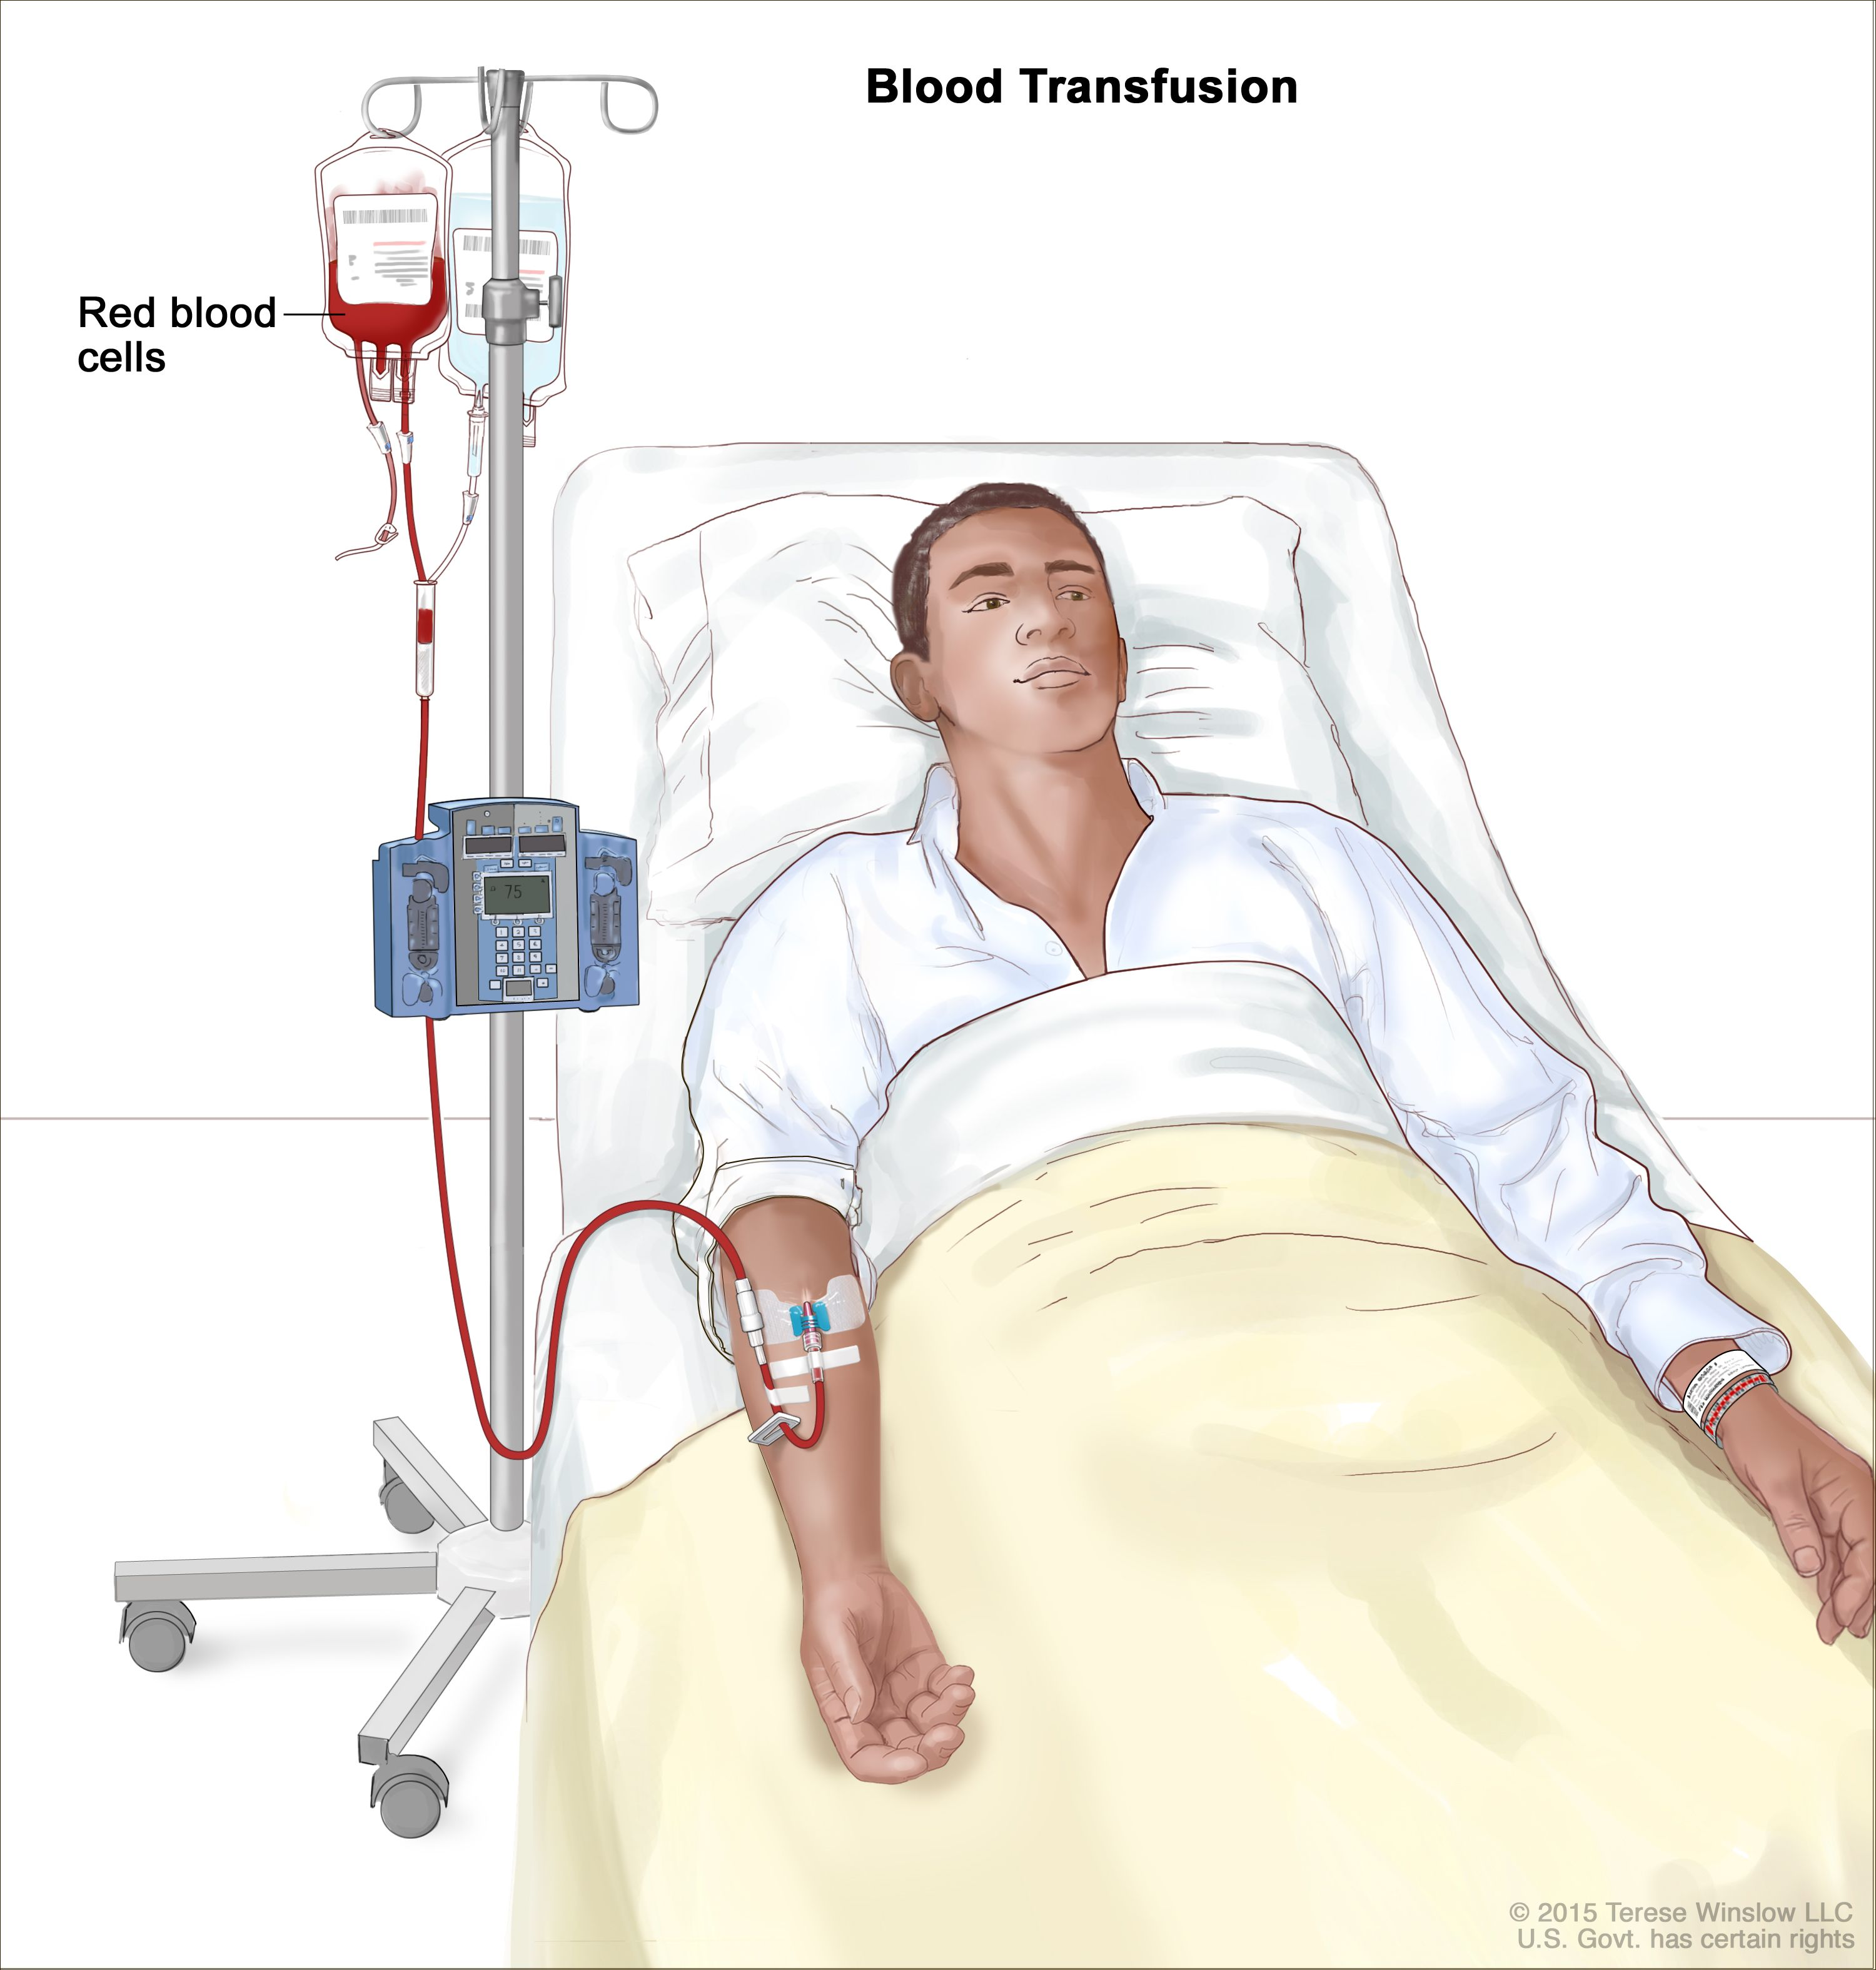
КРВНЕ ГРУПЕ, ТРАНСФУЗИЈА, ТРАНСПЛАТАЦИЈА
Крв разликујемо и према резус фактору (Rh фактор) који је одређен присуством или одсуством протеина који се назива D антиген. Први пут је откривен код резус мајмуна по чему је и добио име. Особе које су Rh+ (Rh позитивне) имају D антигене у крви, а особе које су Rh- (Rh негативне) га немају. При трансфузији, особи чија је крв Rh- не сме се давати крв особе која је Rh+.

Slide 21
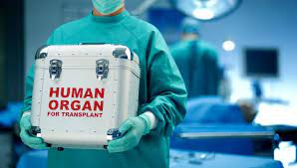
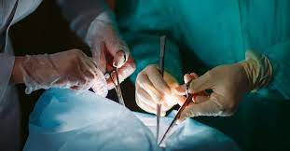
КРВНЕ ГРУПЕ, ТРАНСФУЗИЈА, ТРАНСПЛАТАЦИЈА
Трансплатација представља замену нефункционалног органа путем хируршке интервенције. Помоћу ње се оболео орган чија је функција престала мења здравим. Донор или давалац је особа која добровољно и својевољно донира орган примаоцу, особи којој је потребан. Када се пронађе потребан орган, мора се добро утврдити да је он пре свега здрав, а затим да ли ткиво тог органа одговара ткиву органа примаоца (зато што би га у супротном, организам одбацио). Због тога, погодно је да су донор и прималац блиски сродници. Данас се успешно и свакодневно врше трансплатације срца, јетре, бубрега, плућа, коштане сржи, косе, делова коже…

Slide 22
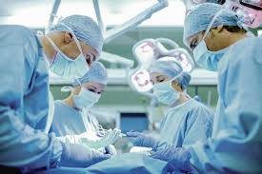
КРВНЕ ГРУПЕ, ТРАНСФУЗИЈА, ТРАНСПЛАТАЦИЈА
Један од најхуманијих људских гестова је управо донирање својих органа. Такође, давање писане сагласности да се у случају смрти здрави органи прминулих могу искористити за трансплатацију. Управо овом одлуком могуће је спасити људски живот. Прва трансплантација икада извршена у Србији догодила се пре више од 30 година. Данас, у Србији, на трансплантацију бубрега чека око 3500 људи, јетре око 200, а ново срце чека око 30 пацијената. У Србији сваке године умре око 30 људи због проблема недостатка органа, а у свету око 12 пацијената дневно.

Slide 23
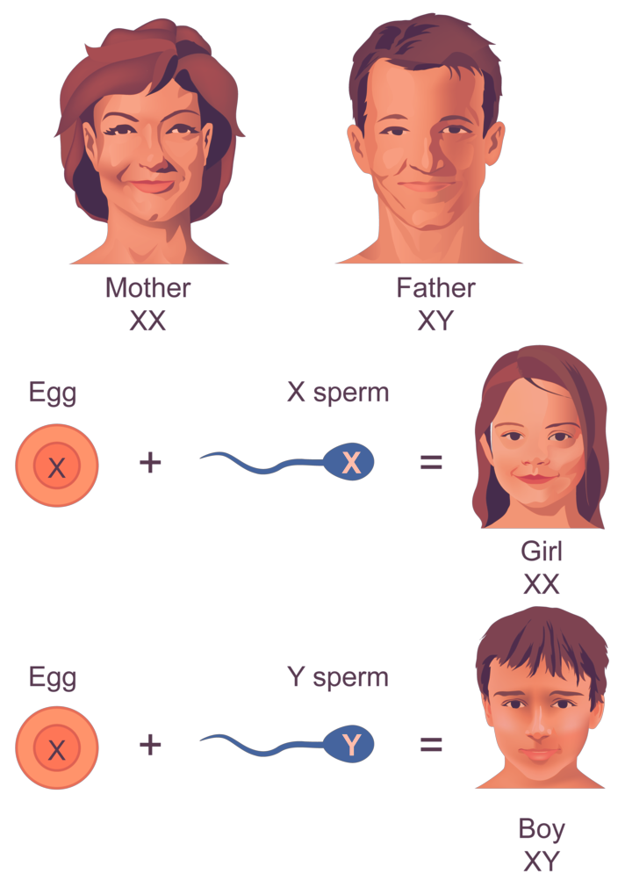
НАСЛЕЂИВАЊЕ ПОЛА
У мејози се при настајању полних ћелија, хомологни хромозоми разликују ( правило растављања наследних чинилаца), односно растављају. Код мушкараца настају сперматозоиди са X или са Y полним хромозомом, а код жена настају јајне ћелије са X полним хромозомом. Током оплођења, слободним комбиновањем мушке са женском полном ћелијом, само један од сперматозоида оплодиће јајну ћелију. Ако јајну ћелију оплоди сперматозоид који има X полни хромозом, родиће се дете женског пола, чије ће телесне ћелије имати 44 телесна хромозома и XX полне хромозоме. Ако јајну ћелију оплоди сперматозоид који има Y полни хромозом, родиће се дете мушког пола, чије ће телесне ћелије имати 44 телесна хромозома и различите XY полне хромозоме. Наслеђивање пола код других сисара врло је слично као и код човека.

Slide 24

Наследне болести код људи
Потомци могу преко гена да наследе и неке болести или склоности за развој неких болести.
У нследне болести на чије испољавање утичу само гени који се налазе на телесним хромозомима спадају промене на прстима, једна врста патуљастог раста, албинизам. Ове болести се наслеђују Менделовим правилом наслеђивања. Ове болести се наслеђују доминантним алелом, сем албинизма, који се наслеђује рецесивним.

Slide 25
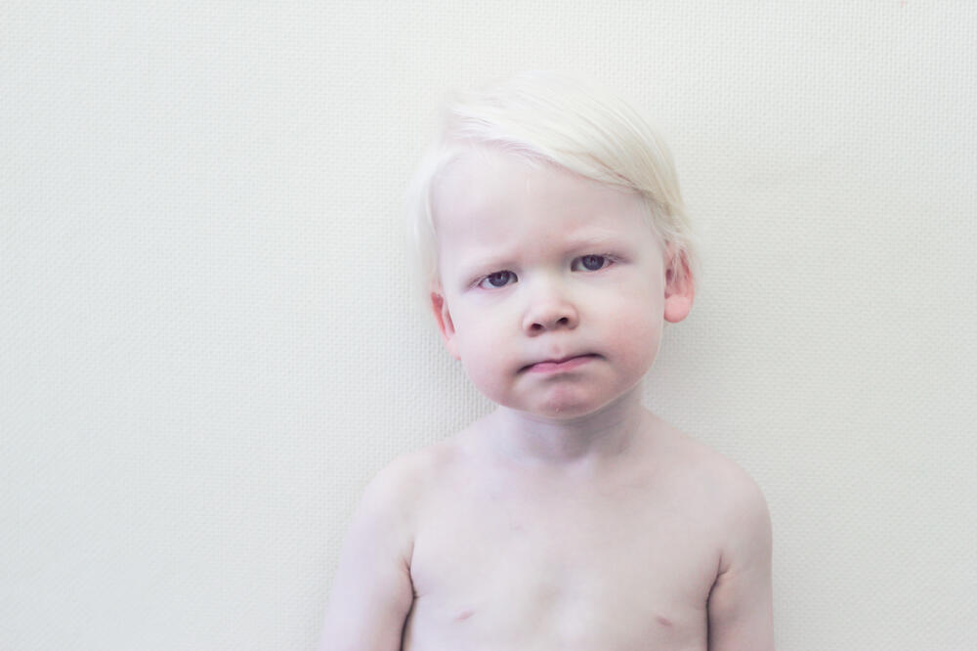
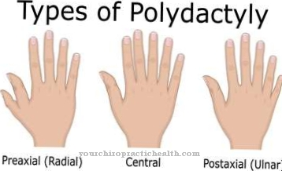

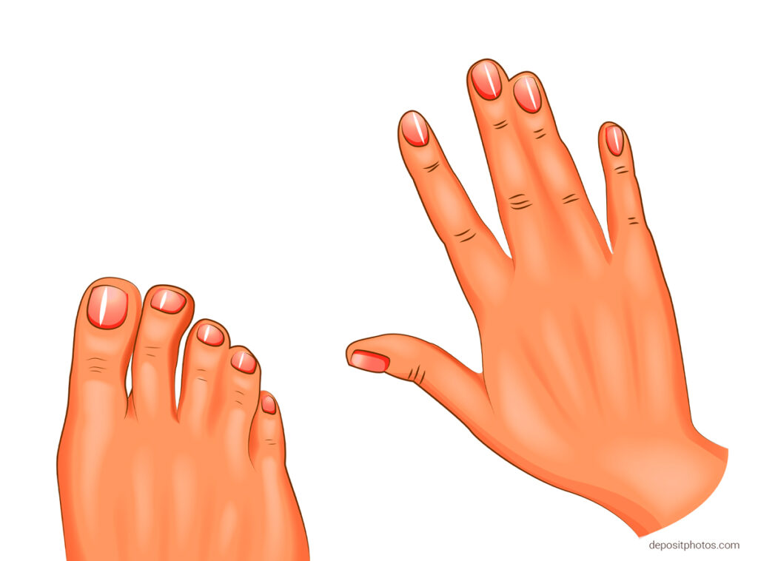
Наследне болести код људи

Slide 26

Наследне болести код људи
Недостатак тамног пигмента (меланина) најуочљивији је на кожи и очима. Наслеђивање албинизма се може приказати преко Менделових правила наслеђивања. Алел који одређује смањењу производњу меланина и условљава албинизам је рецесиван и означићемо га са з, док је нормална производња меланина условљена је доминаантним алелом који ћемо означити са З. Особе које немају албинизам имају генотип Зз или ЗЗ а они који имају албинизам имају генотип аа.
Пример 1
Ако један родитељ нема албинизам и има генотип ЗЗ, а други има албинизам и генотип зз. Дете не може да има албинизам.

Slide 27
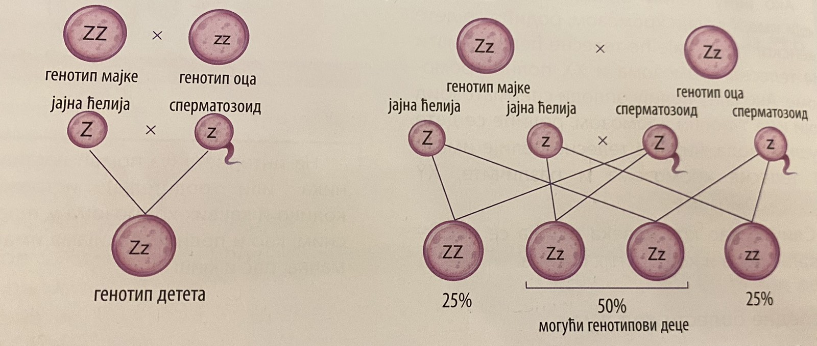
Наследне болести код људи
Пример 2
Ако оба родитеља нису оболела од албинизма, али за производњу албинизма имају генотип Зз они могу имати децу која јесу или нису оболела од албинизама. Могућност рађања деце са или без албинизма изражена је у процентима.

Slide 28
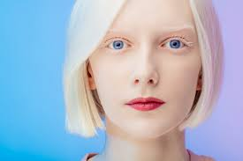
Наследне болести код људи
У болести које поред гена зависе и од начина живота спадају неки облици дијабетеса. Генима се одређује неосетљивост организма на инсулин – хормон који регулише количину шећера у крви. Развој болести у усложавању симптома погодују чиниоци спољашне средине (неправилна исхрана, стрес, лоша физичка активност...)
Постоје и наследне болести које се наслеђују преко полних хромозома. У болести које се наслеђују преко X полних хромозома спадају хемофилија (немогућност згрушавања крви) и далтонизам (неразликовање боја ). Хемофилија и далтонизам се наслеђују се рецесивним алелом. Мушкарци имају само један X полни хромозом, па ће се код њих болест испољавати само ако се рецесиван алел нађе на X хромозому.

Slide 29
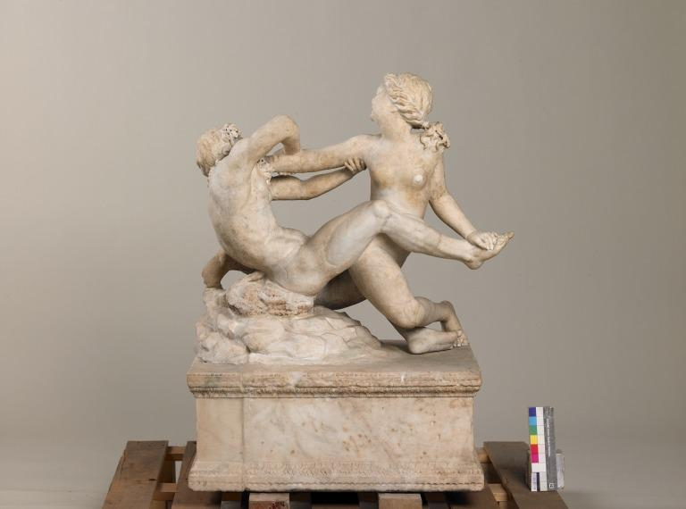
ЈЕДНОПОЛНИ И ДВОПОЛНИ ОРГАНИЗМИ
У зависности од тога да ли организми стварају један или оба типа полних ћелија, разликујемо једнополне и двополне организме.
За двополне јединке користи се назив хермафродити.

